Slide 1

بسم الله الرحمن الرحيم

Slide 2
محاضرات في فقه السيرة
إعداد
الأستاذ الدكتور / أحمد عبد الله الطيار
الأستاذ بكلية الآداب للبنات جامعة الدمام
بالدمام

Slide 3
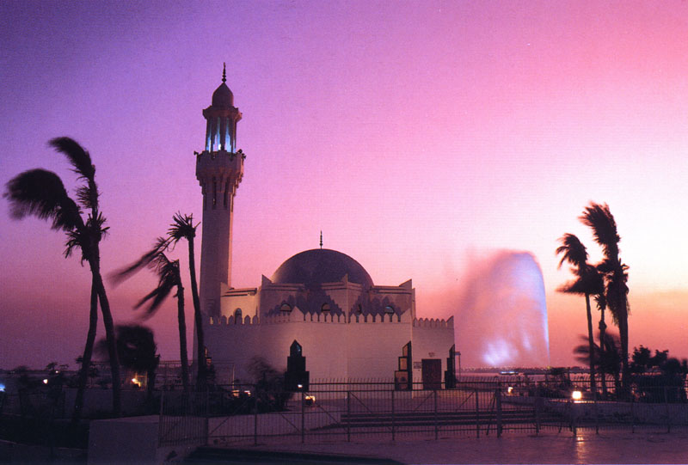
فقه السيرة النبوية
الجزء الأول
الجزء الثاني
الخاتمة

Slide 4

مدخل إلى السيرة
الوحي
الإيذاء على صوره
الدعوة السرية في مكة
الإبتعاد عن ميدان الصراع
عرض النبي نفسه على القبائل
الدعوة العلنية
عودة للبداية

Slide 5

صفاته صلى الله عليه وسلم
مصادر السيرة النبوية
مناهج السيرة
عودة للبداية

Slide 6


الهجرة إلى الحبشة
الخروج إلى الطائف
الإسراء والمعراج
عودة للبداية

Slide 7
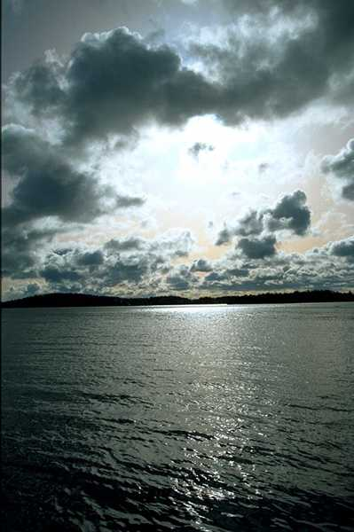
إيذاء النبي عليه الصلاة والسلام
إيذاء أصحابه
المقاطعة
عودة للبداية

Slide 8
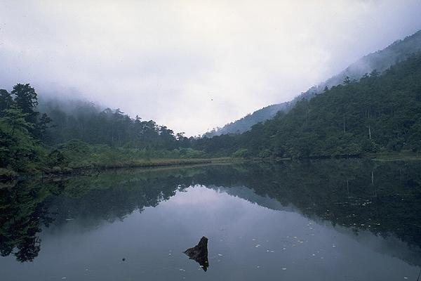
الإذن بالقتال
الهجرة النبوية
الغزوات
كتب الرسول إلى الملوك والأمراء
إلى الرفيق الأعلى
عودة للبداية

Slide 9
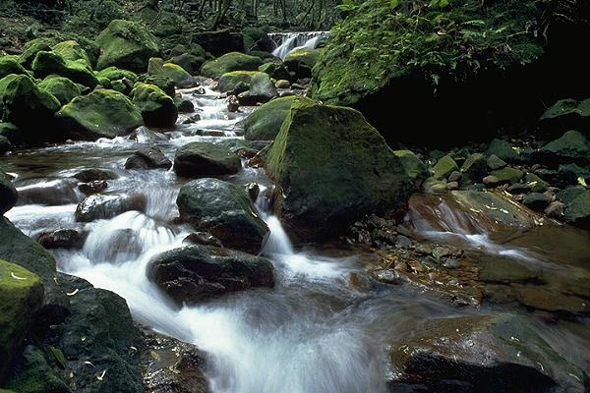
هجرة النبي والمسلمين
الوصول إلى المدينة
قصة سراقة
الأعمال في المدينة
في خيمة أم معبد
وثيقة التحالف
عودة للبداية

Slide 10
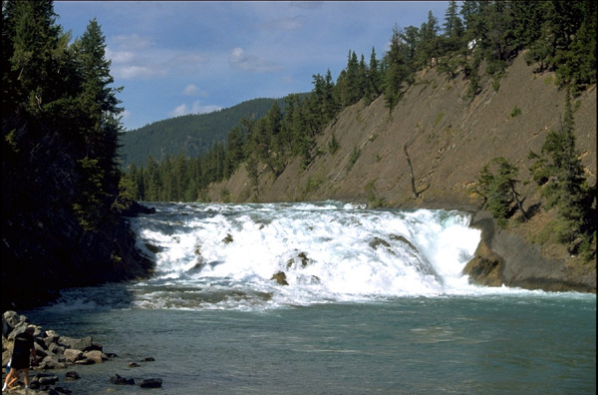
عزوة أحد
بني قينقاع
بدر الكبرى
بني النضير
بئر معونة
يوم الرجيع
حادثة الإفك
بني المصطلق
غزوة الأحزاب
غزوة الحديبية
عمرة القضاء
بني قريظة
سرية مؤته
فتح مكة
غزوة خيبر
غزوة تبوك
عودة للبداية

Slide 11

خصائص الرسول ـصلى الله عليه وسلم ـ
الخلقيــــــة والخلقيــــــة

Slide 12
ولد في اشرف بيت من بيوت العرب نسبا قال :صلى الله عليه وسلم (أ ن الله اصطفى كنانة من ولد اسماعيل , واصطفى قريش من كنانة , واصطفى قريش بني هاشم , (واصطفاني من بني هاشم
اولا : ولد في اشرف بيت من بيوت العرب نسبا

Slide 13
اختار الله هاديا مهديا من اوسط العرب نسبا فهو من صميم قريش التي لها القدم الاولى في الشرف والمكانة بين العرب ولا تجد في سلسلة آبائه الا كراما ليس فيهم مسترذل بل كلهم سادة قادة , كانت عشيرة الرسول تنبأ مكانة اجتماعية.فهو محمد بن عبد الله بن عبد المطلب بن هاشم بن عبد مناف بن قصي بن كلاب بن مرة بن كعب بن لؤ ي بن غالب بن فهر بن مالك بن النضر بن كنانة ابن خز يمة بن مدركة بن الياس بن مضر بن نزار بن معد بن عدنان0

Slide 14
ثانيا : ولد يتيما
تنفس محمد عليه الصلاة والسلام نسيم الحياة يتيما ففقد . . . . . . . . .أباه وهو جنين في بطن أمه.
(واليتيم هو من مات أبوه .(بل هو أبلغ اليتم وأعلى
مراتبه وما لبث الا سنوات قليلة حتى ماتت أمه وعمره
ست سنوات قضى جزءا منها بين يدي مرضعته حليمة
السعدية في ديار بني سعد بعيدا

Slide 15
ثالثا : نشأ النشأة الاولى في البادية والصحراء
لقد كان أهل مكة يرسلون أبناءهم الى البادية للرضاعة في سن مبكرة , وكان جده عبد المطلب يطلب له المراضع في نساء البوادي فأخذ ت حليمة السعد آية محمد صلى الله عليه وسلم الى مكة فمكث عندها اربع سنوات ثم أعادته الى أهله .طلبا لصفاء البادية وتعود أهلها على الخشونة والقوة واكفاء لو خامة المدن وتخريج ا في التقرب

Slide 16
رابعا : مارس صلى الله عليه وسلم رعاية الغنم
فكان يأخذ أغنام الناس بمكة وينطلق بهما يطلب مواضع الرعي ومنابت الشجر حول مكة سهلا وجبلا . ليس هذا العمل وكان قريبا الى نفس النبي صلى الله عليه وسلم أنه عمل يتيح له الهدوء الذي تتطلب نفسه الكريمة ويتيح له التطلع في مظاهر جلال الله في عظمة الخلق
قال :صلى الله عليه وسلم (ما من نبي الا وقد رعى الغنم وقد رعيت الغنم على قراريط لاهل مكة)0

Slide 17
خامسا : كان راجح الرأي نجيبا
عندما اختلفت قريش عند تجديد بناء الكعبة من الذي يرفع الحجر الاسود مكانه ؟ فاتفقوا أن يحكموا أول من يدخل من باب بني شيبه فدخل محمد بن عبد الله فقالوا أتاكم الامين فأمر بثوب فأخذ الحجر ووضعه في وسطه ثم أمرهم برفعه جميعا ثم أخذه فوضعه مكانه من البناء ورضوا جميعا بحكمه وعلموا قدر عقله ونجابته .

Slide 18
سادسا :كان صلى الله عليه وسلم نزيها غير آثم
نزاهته في عدم مشاركته في آثام الجاهلية من عبادة لاصنام أو شرب للخمر أو ممارسة التعري
ارادت قريش تجديد بناء الكعبة اشترك مع عمه العباس في نقل الحجارة فأقتر ح عليه العباس ان يرفع ازاره ويجعله على رقبته ليقيه اثر الحجارة ما دام بعيدا عن الناس فلما فعل سقط مغشيا عليه فلما افا ق طلب ان يشدوا عليه ازاره

Slide 19
سابعا : الصادق الامين
كان عليه السلام احسن الناس خلقا واصدقهم حديثا واعظمهم امانة وابعدهم عن الفحشاء , فسموه الامين لما جمع الله فيه من الامور الصالحة والحميدة والفعال السديدة من الحلم والصبر والتواضع .

Slide 20
ثامنا:- سفره إلى الحجاز
سافرإلى خارج الحجاز مرتين:
الأولى: مع عمه أبي طالب إلى الشام وهو صغير(عمره اثنا عشر عاما)0
الثانية: في تجارة خديجة فبل الزواج منها وقبل البعثة0

Slide 21
تاسعا:حببت إليه الخلوة
وقد حببت إليه العزلة والتعبد، فكان يعتزل الناس، ويذهب إلى غار حراء 0
وقيل إن هذه الخلوة هي من بقايا الإبراهيمية التي كان الناس عليها قبل الشرك والوثنية0

Slide 22
صفاته _صلى الله عليه وسلم_الخلقية0
أحسن الناس وجها
أبيض اللون بياضا مزهرا0
مستدير الوجه ،واسع الفم،طويل شق العينين، رجل الشعر بين الجعودة والسبط0 يصل إلى شحمة أذنيه0
لم يشب شعره الأسود إلا اليسير منه، يميل اللون إلى الحمرة في بعض شعره من أثر الطيب0
متوسط القامة والوزن ،عريض الصدر ضخم اليدين والقدمين،مبسوط الكفين، قليل لحم العقبين، اقنى الأنف0

Slide 23
الدروس والعبر
يظهر أثر الحياة الفطرية غير المعقدة في تناول الاحداث ومعالجتها في حياة الرسول _صلى الله عليه وسلم
يتنزه المسلم عن الوقوع في المعصية
لا ينقاد الناس الا للاذكياء النجباء
تجب التوبه ما قبلها كما يوجب الاسلام ما قبله
يعتمد المسلم على جهده وعمله في تحصيل رزقه ومعيشته
عودة للبداية

